Slide 1
УРОК ТЕХНОЛОГИИ
В 6 КЛАССЕ, РАЗДЕЛ «РУКОДЕЛИЕ» ПО ТЕМЕ: «Пасхальные традиции. Подготовка пасхальных подарков».
учитель технологии ГБОУ СОШ № 73:
Агнистикова Галина Петровна
г. Москва, 2012 год.

Slide 2
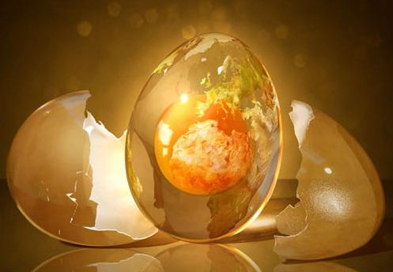
Яйцо – начало всех начал

Slide 3
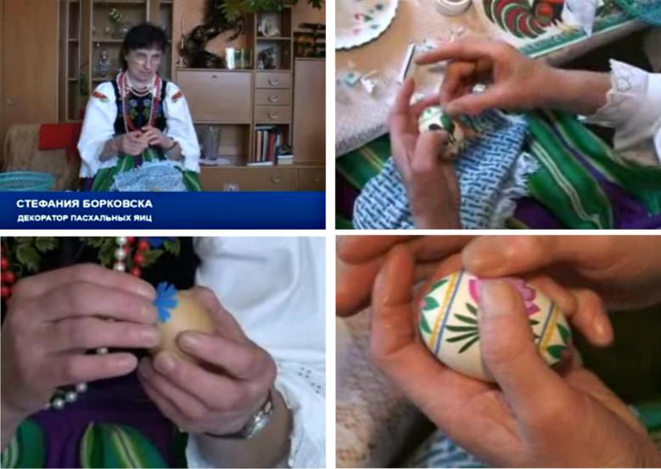
Польское ноу-хау: пасхальные яйца с аппликациями
http://ria.ru/video/20080324/102077260.html

Slide 4
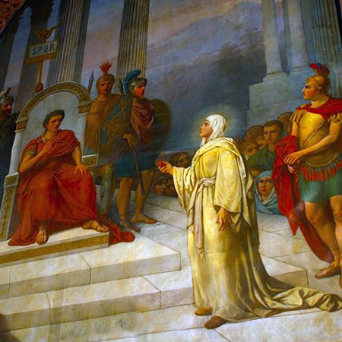
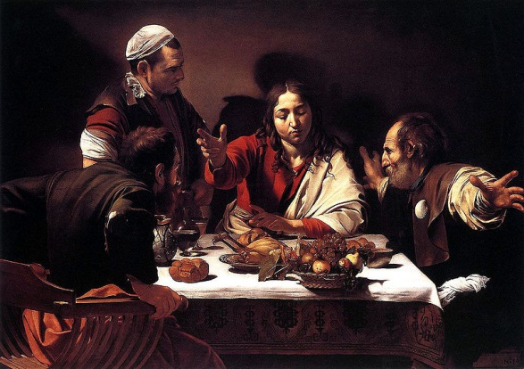
Легенды о традиции крашения яиц

Slide 5
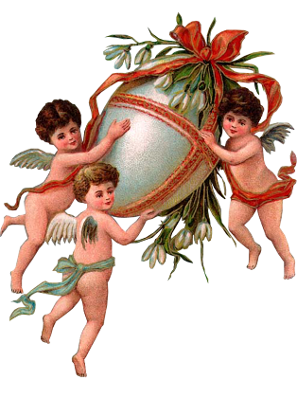
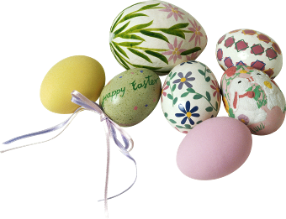
Каждый год мы ждем дня Светлого Христова Воскресения.
Говорят «Хорошо яичко к Христову дню», поэтому будем учиться делать оригинальный подарок к Пасхе.

Slide 6
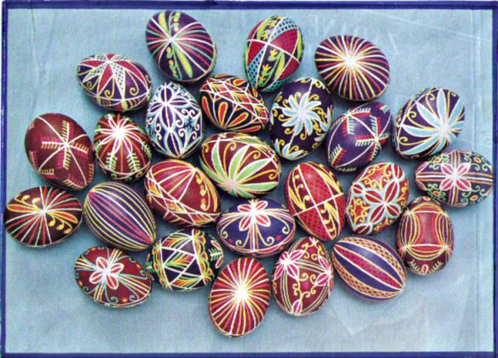
Старинный обычай раскрашивать яйца к Пасхе не только не забыт, но и получает новый размах.
Будем делать оригинальные пасхальные яйца в «платьицах»

Slide 7
«Если острые предметы Вам попались на глаза, Постарайтесь их поглубже В самого себя воткнуть. Это самый лучший способ Убедиться самому, Что опасные предметы Надо прятать от детей»
Правила охраны труда и «вредные советы» Григория Остера

Slide 8
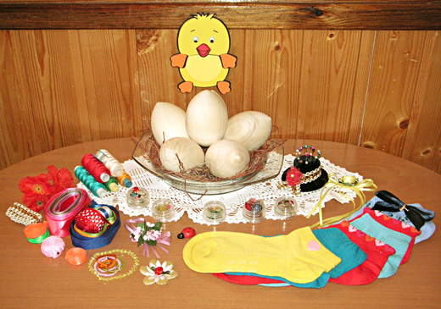
Практическая работа «Подготовка пасхальных подарков».
Для работы понадобятся: деревянное яйцо, которое будет обшиваться трикотажем. Для ускорения процесса используем трикотажные носочки различных расцветок.

Slide 9
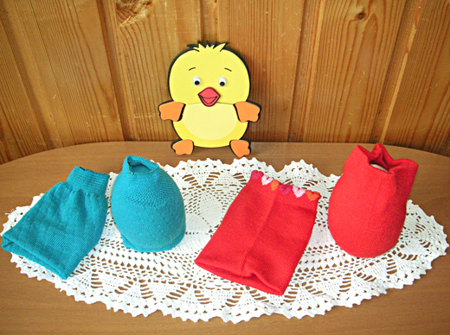
Чтобы надеть яйцо в «платьице», выбранный носок завернуть внутрь на половину длины. Полученную «двойную шапочку» из носка натянуть на яйцо.

Slide 10
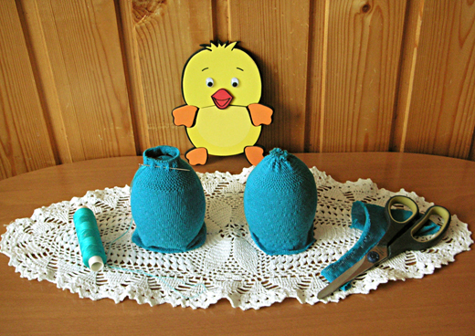
Резинку носка стянуть, используя шов вперед иголка. В итоге получается волнистая шляпка на остром конце яйца. С тупого конца яйца излишек ткани отрезать.

Slide 11
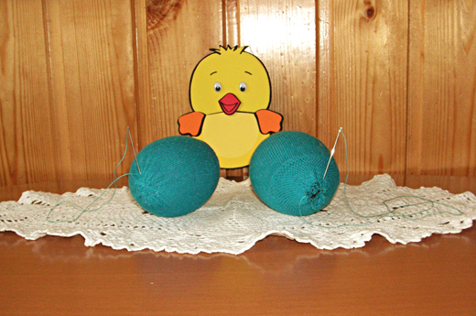
Аналогичным образом стягиваем ткань на тупом конце яйца.

Slide 12
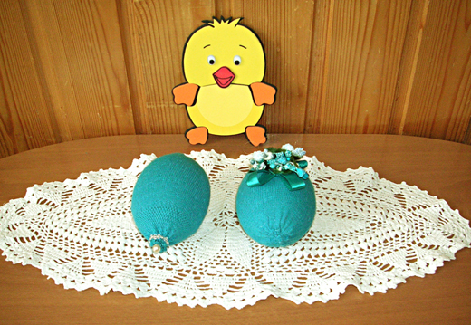
Шляпку украшаем бусинами и бисером, а на боковую часть яйца пришиваем украшение из ленточек и бусин.

Slide 13
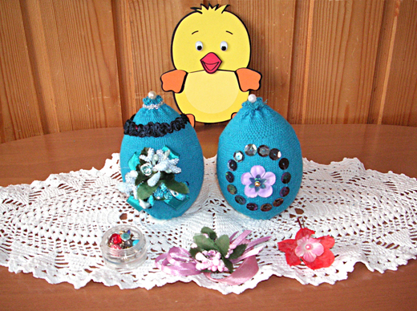
Тыльную сторону яйца украшаем пайетками, искусственными цветочками.

Slide 14
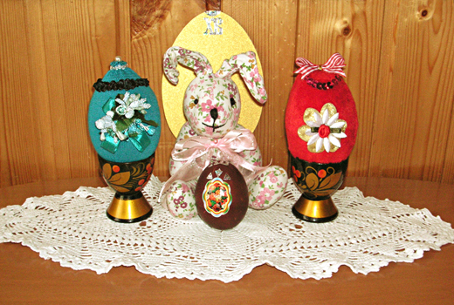
Посмотрите как легко и просто надеть яйцо в «платьице».
Посмотрите как легко и просто надеть яйцо в «платьице».

Slide 15
ПРОДОЛЖИ
было интересно…
было трудно…
теперь я могу…
я научилась…
меня удивило…
мне захотелось…

Slide 16
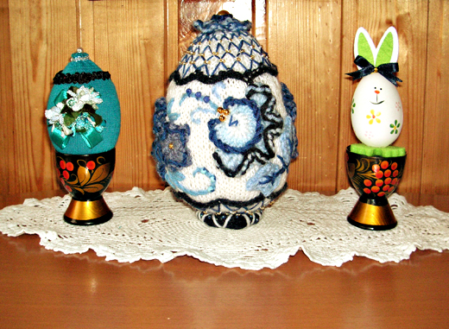
ДОМАШНЕЕ ЗАДАНИЕ
Сделай своё пасхальное яйцо.

Slide 17
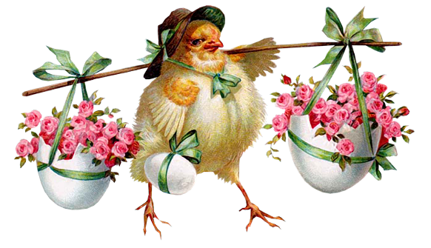
Не откладывайте дело в долгий ящик, начинайте творить.

Slide 18
Ресурсы
1. Белякова Н.Е., Пасхальные яйца. Практическое пособие, Санкт-Петербург, Корона, 2000
2. Симоненко В.Д., Технология. Учебник для учащихся 6 класса общеобразовательных учреждений (вариант для девочек),- М.: Вентана- Граф, 2009
3. Видеофильм - Презентация «Пасха» YOU TUBE
Польское Ноу – Хау: пасхальные яйца с аппликациями.
http://ria.ru/video/20080324/102077260.html

Slide 19
к о н е ц

